Slide 1
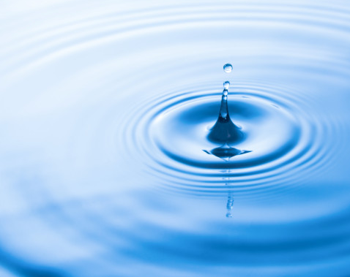
Doceń Wodę

Slide 2
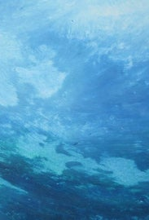
Ilość wody na Ziemi
Woda zajmuje 2/3 powierzchni kuli ziemskiej.
Wody słone czyli morza i oceany stanowią 96.5 % wszystkich wód, zajmuje to 361.3 mln km2 powierzchni.
Wody słodkie – jeziora, rzeki zaledwie 3.5 %.

Slide 3
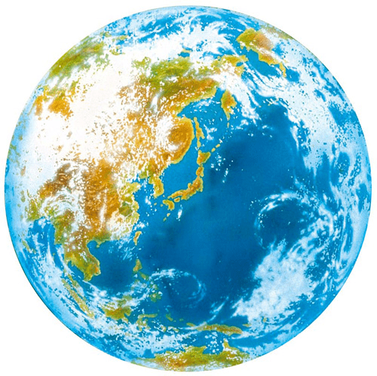
Ilość wody na planecie jest od początku taka sama, co oznacza, że pijemy dzisiaj tą samą wodę, z której ludzie korzystali 100 czy 200 lat temu.
Problemem jest fakt, że zaledwie 0,6 proc. to woda zdatna do picia, która może być wykorzystywana w gospodarstwach domowych albo do produkcji żywności.
Co więcej, światowe zasoby wody są rozmieszczone nierównomiernie. W niektórych miejscach jest jej za dużo, w innych – niewystarczająco. Na świecie jest też coraz więcej rejonów, gdzie woda jest poważnie zanieczyszczona.

Slide 4
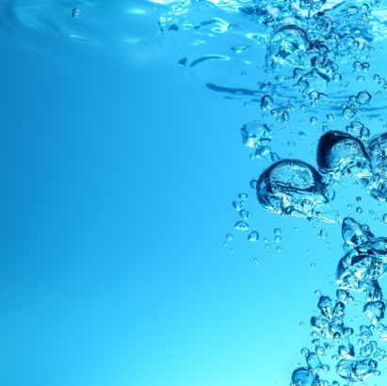
Woda jest niezbędna w życiu człowieka
Każdy organizm ludzki i zwierzęcy potrzebuje wody do normalnego funkcjonowania.
Człowiek powinien wypijać ok. 2 litry wody dziennie.
Jeżeli przez długi czas nie będzie pił wody może to skutkować śmiercią.

Slide 5
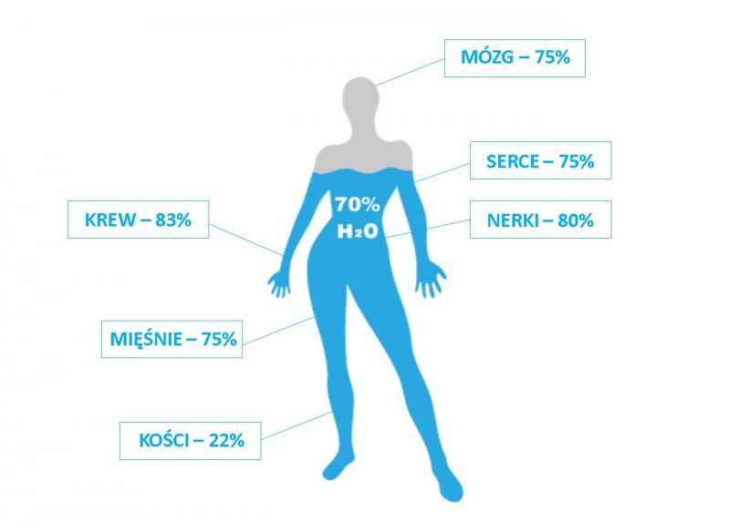
Woda w organizmie człowieka
Człowiek składa się z 70% z wody.

Slide 6
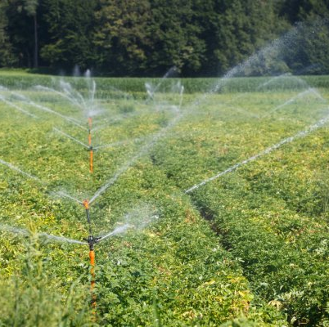
Woda w rolnictwie
Rolnictwo odpowiada za największe zużycie wody: wykorzystuje około 40% całkowitej ilości wody zużywanej rocznie w Europie.

Slide 7
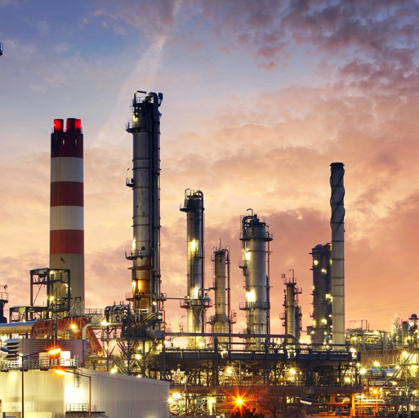
Woda w przemyśle
72 proc. zużycia wody w Polsce przypada na przemysł, który rocznie wykorzystuje niespełna 7 miliardów metrów sześciennych tej życiodajnej cieczy. Blisko 90 proc. zużycia wody z przemysłowego wskaźnika przypada na wytwarzanie i zaopatrywanie w gorącą wodę, parę wodną, gaz i energię elektryczną.

Slide 8
Zacznij od siebie – oszczędzaj wodę
Jeśli będziesz zmywać naczynia ręcznie z wodą puszczoną z kranu, zużyjesz jej sześć razy więcej niż wtedy, gdy użyjesz miski lub zmywarki.
Jeśli podczas mycia zębów nie będziesz bezsensownie odkręcać kranu, codziennie zaoszczędzisz około 30 litrów wody. W skali roku to ponad 11 tysięcy litrów!
Każda kąpiel w wannie to pięciokrotnie większe zużycie wody niż prysznic.
Każde golenie z wodą puszczoną z kranu to nawet 6o razy więcej zużytej wody niż wtedy, gdy użyjesz miseczki do spłukiwania maszynki i twarzy.

Slide 9
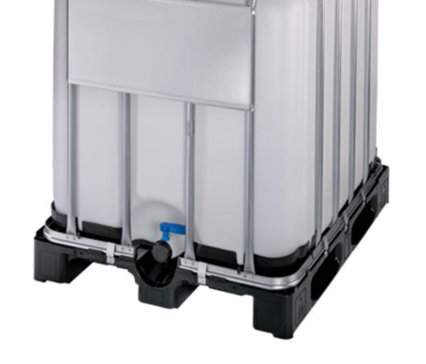
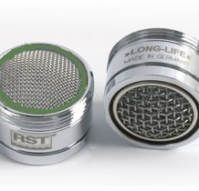
Jak oszczędzać wodę w domu?
Oszczędzać wodę można na wiele sposobów np. brać prysznic zamiast kąpieli, zakręcać kran podczas mycia zębów, zbierać deszczówkę do podlewania kwiatków, używać perlatora w kranach.
Pamiętaj zakręć kurek boś nie nurek ☺

Slide 10
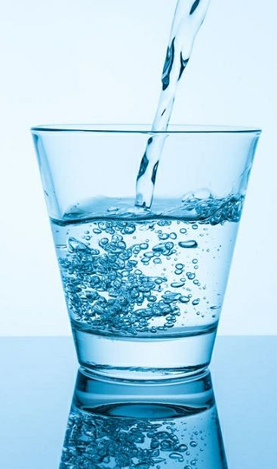
Czy wiesz?
Ile wody zużywa się do produkcji mięsa?
Do wyprodukowania 1 kg wołowiny potrzeba 14 500 litrów wody
1 kg wieprzowiny – 5 990 l
1 kg mięsa drobiowego – 4 330 l wody
Ile wody potrzeba by wyprodukować samochód?
Przy produkcji jednego samochodu zużywa się 379 000 litrów wody
Ile wody zużywa człowiek w ciągu całego życia?
Dla porównania – do przeżycia człowiek średnio potrzebuje około 42 tysięcy litrów wody przez całe życie.
Ile wody zużywa się do produkcji papieru?
Wyprodukowanie 1 kg papieru wymaga ok. 250 litrów wody.
Wyprodukowanie jednej koszulki potrzeba do 3250 l wody, jedna para jeansów pochłania do 10 850 litrów wody

Slide 11
PAMIĘTAJ DOCEŃ WODĘ

Slide 12
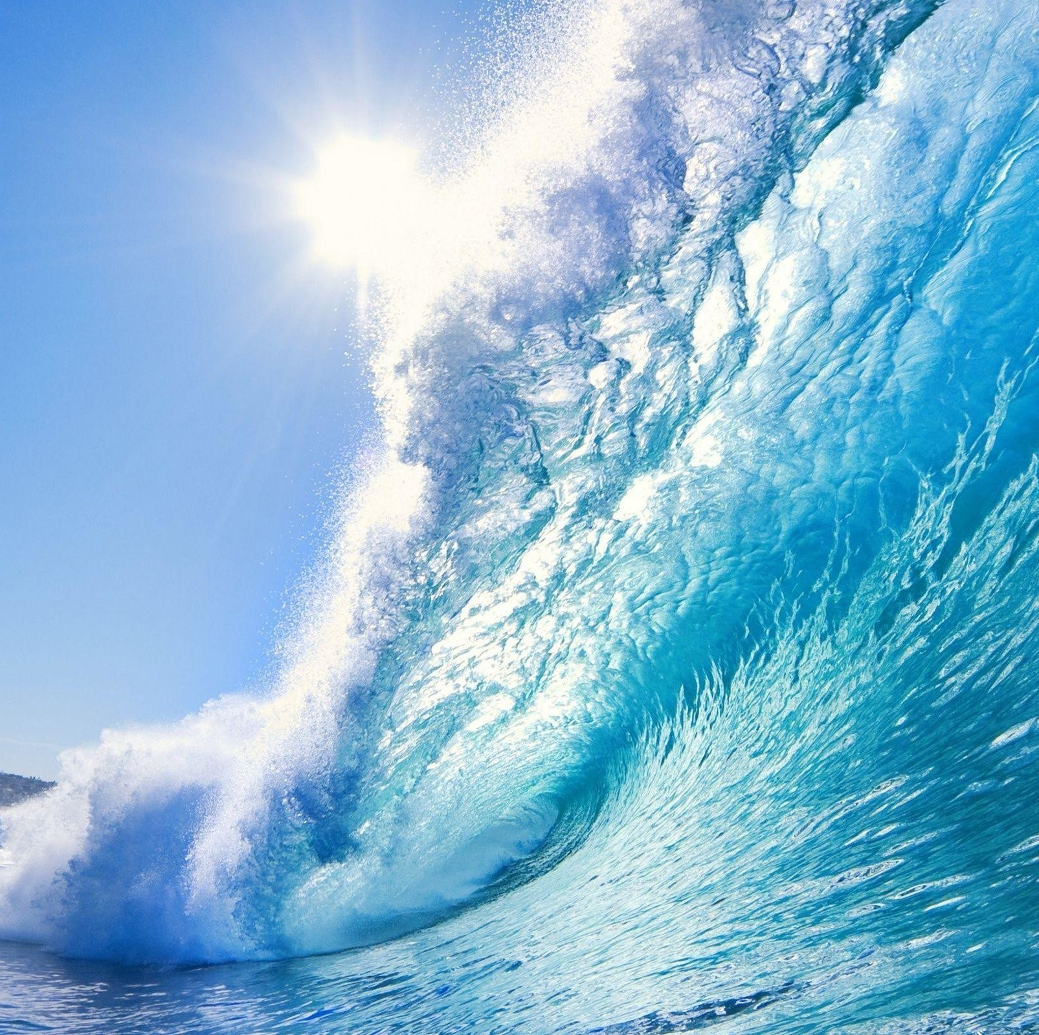
Prezentację przygotował
Szymon Wilczkowski
Klasa 7C

